Slide 1
Šalčininkų r. Kalesninkų Liudviko Narbuto gimnazijos
įsivertinimo rezultatai
2024 - 2025 m. m.

Slide 2
TIKSLAS: Padėti gimnazijos vadovui vykdyti mokykloje švietimo stebėseną, skatinančią bendruomenę efektyviam gimnazijos veiklos kokybės įsivertinimui, formuojančią kritinį požiūrį į mokyklos keliamus ugdymo tikslus ir pasirinktus veiklos prioritetus, nustatyti gimnazijoje teikiamo švietimo kokybę ir priimti pagrįstus sprendimus, dėl gimnazijos veiklos tobulinimo.
UŽDAVINIAI
1. Numatyti gimnazijos veiklos tobulinimo perspektyvą.
2. Sudaryti sąlygas visai mokyklos bendruomenei, argumentuotai ir rezultatyviai diskutuoti apie mokinių asmenybės ugdymą ir mokymąsi.
3. Išrinkti, įsivertinti ir tobulinti reikšmingiausią veiklos sritį, orientuojantis į mokinių mokymosi pažangos ir pasiekimų gerinimą.
4. Teikti mokyklos bendruomenės nariams patikimą ir išsamią informaciją apie visų mokyklos veiklos sričių kokybę.

Slide 3
Įsivertinimo grupės nariai:
Julija Aidukonienė - klasių auklėtojų metodinės grupės atstovė;
Galina Andrukonis - gamtos ir tiksliųjų mokslų metodinės grupės atstovė;
Joana Krasovskaja – pradinių klasių metodinės grupės atstovė;
Teresa Bogdiun – humanitarų metodinės grupės atstovė;
Natalija Malinovska – mokinių atstovė.

Slide 4
Vadovaujantis „Mokyklos, įgyvendinančios bendrojo ugdymo programas, veiklos kokybės įsivertinimo metodika“ (2016), įsivertinimo grupė iniciavo platųjį įsivertinimą. Jo metu mokytojai, mokiniai bei tėvai (viso 69 asmenis) vertino visas sritis, temas ir rodiklius remdamiesi detaliuosiuose rodiklių aprašymuose pateiktu aukščiausiu kokybės būviu. Atlikus apklausą, paaiškėjo:

Slide 5
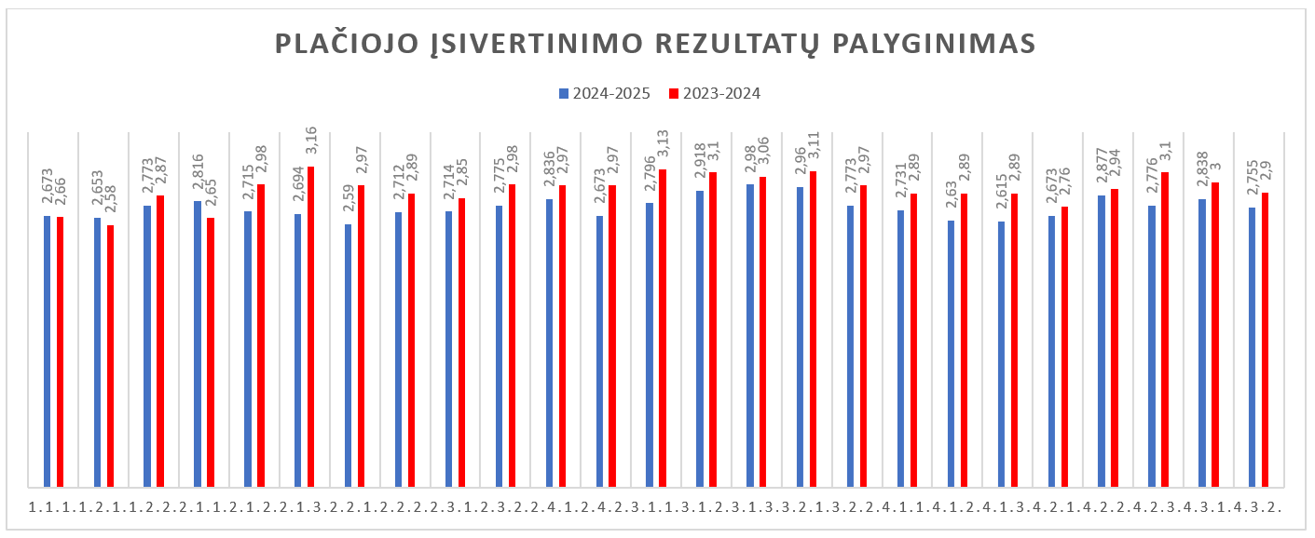

Slide 6
Aukščiausios vertės:
3.1.3. - Aplinkų bendrakūra
3.1.2. - Pastatas ir jo aplinka
4.2.2. - Bendradarbiavimas su tėvais
2.4.1. - Vertinimas ugdymui
4.3.1. - Kompetencija

Slide 7
Žemiausios vertės:
2.2.1. - Mokymosi lūkesčiai ir mokinių skatinimas
4.1.3. - Mokyklos savivalda
4.1.2. - Lyderystė
1.2.1. - Mokinio pasiekimai ir pažanga
1.1.1. - Asmenybės tapsmas

Slide 8
Mokyklos veiklos kokybės įsivertinimo giluminio įsivertinimo metu gauti rezultatai
Remiantis mokinių, mokytojų ir tėvų (globėjų) apklausomis, asmeniniais pokalbiais su mokiniais bei mokytojais gimnazijos veiklos kokybės įsivertinimo grupė siekė išsiaiškinti ar mokytojų palaikymas padeda formuotis aukštiems mokinių siekiams, ar mokytojai planuoja ir parenka prasmingas ugdymo(si) veiklas, kurios skatina smalsumą ir en­tuziazmą, ar mokymasis siejamas su mokinių gyvenimo patirtimis.

Slide 9
Išvados:
Tikėjimas mokiniais – tiek mokiniai, tiek mokytojai dažniausiai tiki mokinių gebėjimu mokytis ir pasiekti aukštų rezultatų, tačiau tėvų tikėjimas tuo žemesnis (tik 68 %).
Motyvacija ir palaikymas – nors mokytojai tvirtina, kad mokinius palaiko (100 %), tik 62 % mokinių tai jaučia, o 33 % tai patiria tik „kartais“.
Pamokų planavimas sėkmei – mokytojai tvirtai įsitikinę, kad planuoja pamokas kiekvienam mokiniui (100 %), tačiau mokinių vertinimu – tik 55,6 % tą iš tiesų jaučia.
Tikslų ir lūkesčių aiškumas – tik 35,6 % mokinių geba išsakyti mokymosi lūkesčius, o 46,7 % supranta mokytojo keliamus tikslus.
Smalsumo ir kūrybos skatinimas – tik 44,4 % mokinių nurodė, kad užduotys skatina jų smalsumą ir kūrybiškumą, o pusė to nepatiria arba patiria tik kartais.
Refleksija ir džiaugsmas dėl pasiekimų – tik 33,3 % mokinių jaučia, kad jų pasiekimai pastebimi ir vertinami; tai rodo emocinio saugumo ir palaikymo trūkumą.

Slide 10
Rekomendacijos:
Reguliariai ir aiškiai komunikuoti pamokos tikslus ir lūkesčius mokiniams pamokos pradžioje.
Plėtoti mokinių savirefleksiją – skatinti mokinius formuluoti asmeninius tikslus ir vertinti savo pažangą (pvz., pasitelkiant refleksijos lapus, dienoraščius).
Didinti mokytojo grįžtamojo ryšio įvairovę, kad mokiniai dažniau jaustų palaikymą – naudoti ne tik žodžius ir pažymius.
Skatinti kūrybiškumą ir smalsumą, pagal galimybes dažniau taikant projektines, kūrybines ir eksperimentines užduotis pamokose.
Daugiau dėmesio skirti klausimų kultūrai – sukurti atvirą, saugią aplinką, kurioje kiekvienas klausimas yra vertingas ir laukiamas.
Įtraukti tėvus į skatinimo procesą – reguliariai dalintis su tėvais informacija apie mokinių pastangas, pažangą, tikslus.
Užduotis sieti su realiu gyvenimu (pvz., simuliacijos, problemų sprendimas, susijęs su kasdienybe).
Akcentuoti mokinių pasiekimų šventimą – kurti klasės mini nominacijas ar mėnesio mokinio apdovanojimus.

